Slide 1



KAKO STE PROVELI LJETO?
ONLINE KOCKA
zavrti i odgovori na pitanje …
Ovisno o broju na kocki koji učenici dobiju, trebaju odgovoriti na pitanja vezana uz provođenje ljetnih praznika i početak nove školske godine:
1 - Koja ti je najdraža aktivnost bila ovo ljeto?
2 - S kime si se najviše družio/la ?
3- Koja ti je bila omiljena slastica/jelo?
4- Jesi li bio/la negdje van grada/države?
5- Čemu se najviše raduješ u ovoj školskoj godini?
6- Čemu se najmanje raduješ u ovoj školskoj godini?

Slide 2
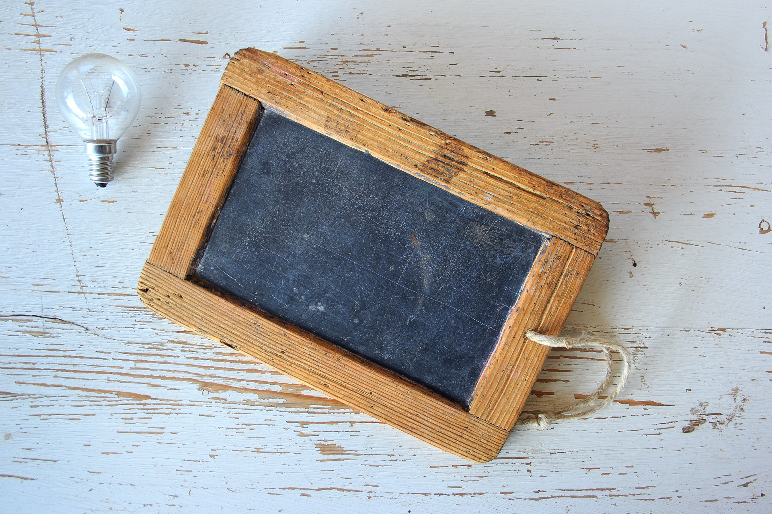
SAT
RAZREDNIKA
7.A

Slide 3

27 UČENIKA/CA
RAZREDNO VIJEĆE
GIK
UDŽBENICI, TABLETI, SIM KARTICE

Slide 4
KALENDAR 2020./2021.

Slide 5

PRAVILNIK O KUĆNOM REDU

Slide 6
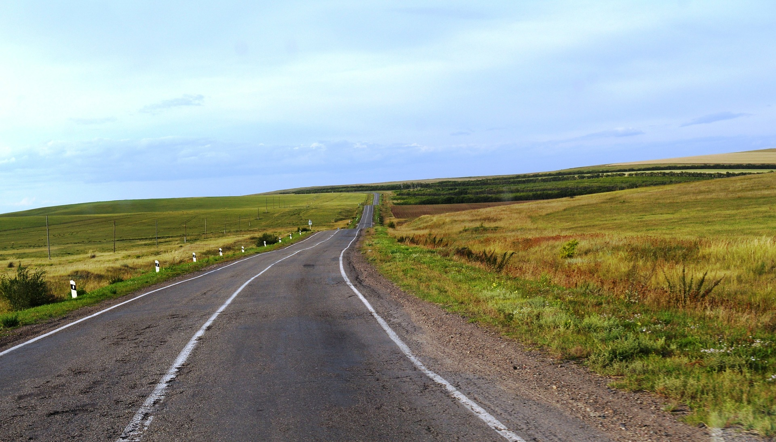


PRAVILNIK O IZVOĐENJU IZLETA, EKSKURZIJA I DRUGIH ODGOJNOOBRAZOVNIH AKTIVNOSTI IZVAN ŠKOLE

Slide 7


DOPUNA
PRAVILNIK O NAČINIMA, POSTUPCIMA I ELEMENTIMA VREDNOVANJA UČENIKA U OSNOVNOJ ŠKOLI

Slide 8
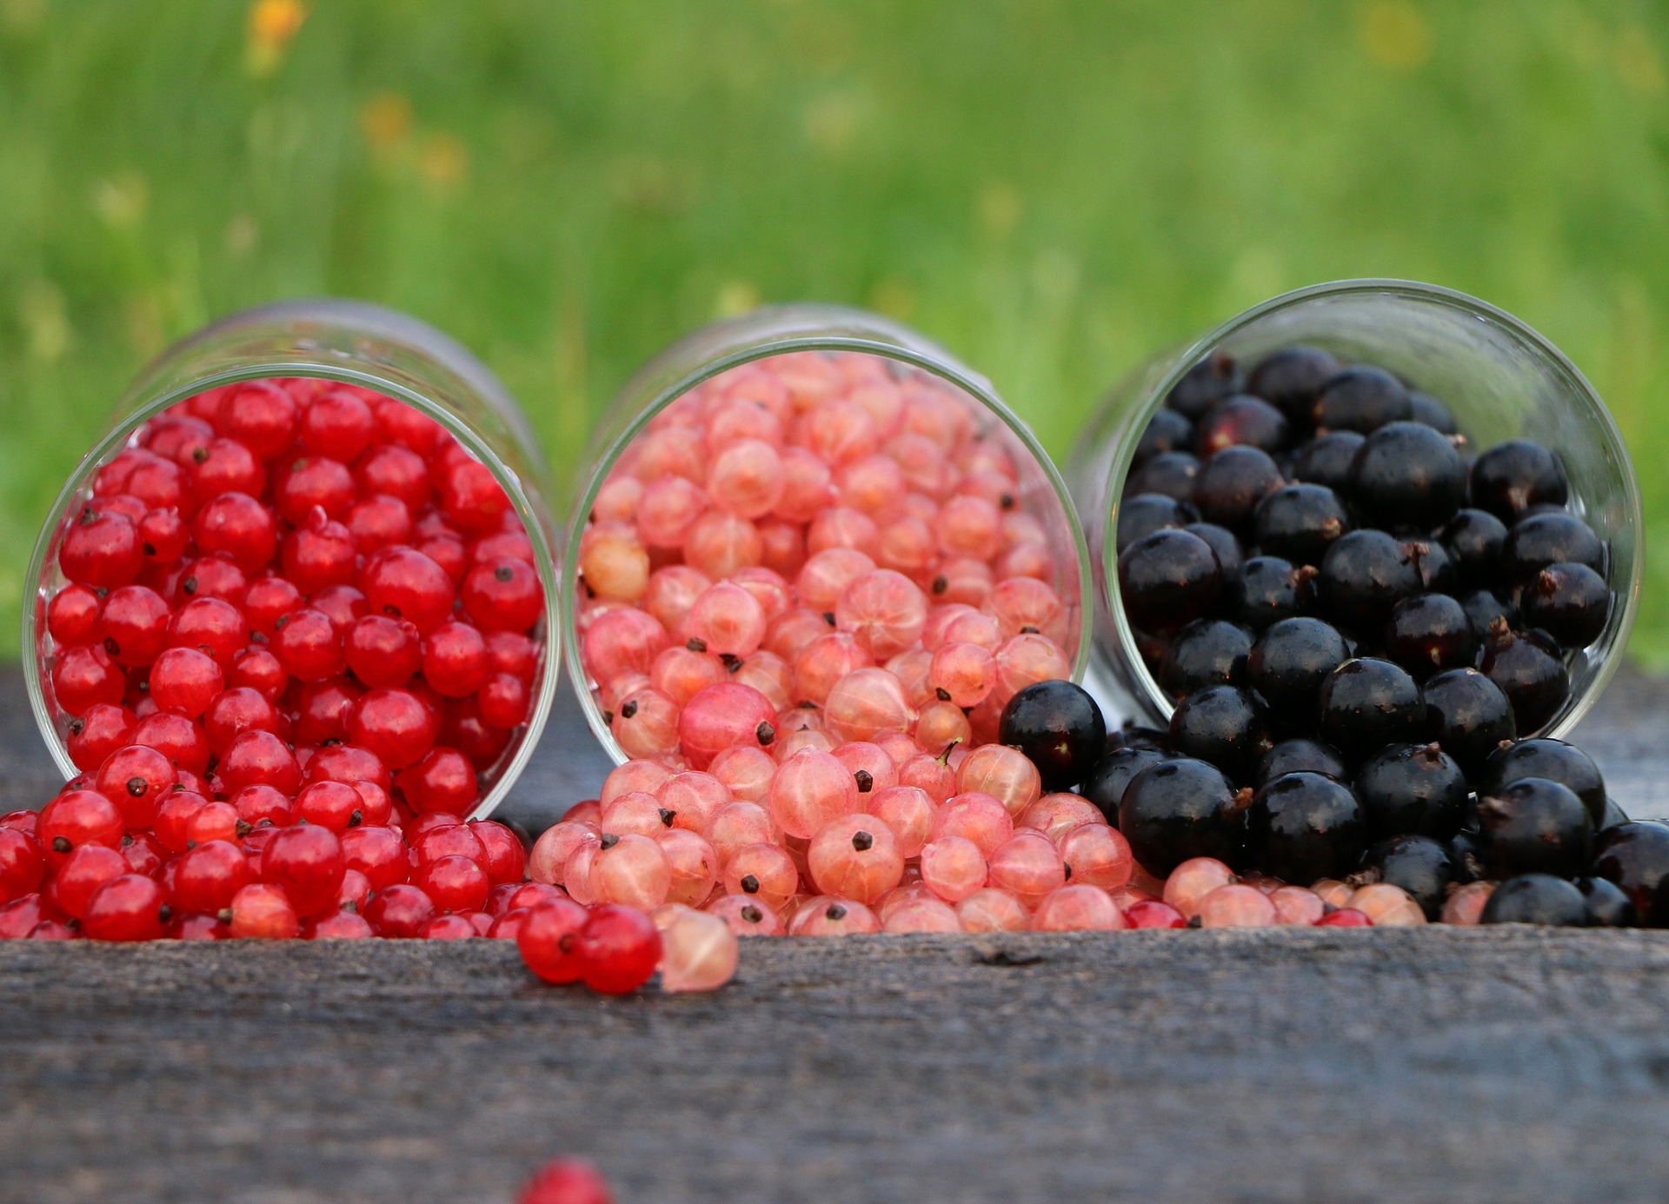
OCJENJIVANJE VLADANJA UČENIKA (kriteriji):
UZORNO
DOBRO
LOŠE

Slide 9
Usmeno provjeravanje i ocjenjivanje učenika može se
provoditi na svakom nastavnom satu bez obveze najave.
U danu kada piše pisanu provjeru, učenik može biti usmeno provjeravan
samo iz jednoga nastavnoga predmeta, odnosno iz dva nastavna predmeta
ako taj dan nema pisanih provjera.

Slide 10
U jednome danu učenik može pisati samo jednu pisanu
provjeru, a u jednome tjednu najviše četiri
pisane provjere.

Slide 11
Zaključna ocjena iz nastavnoga predmeta na kraju
nastavne godine ne mora proizlaziti iz
aritmetičke sredine upisanih ocjena,
osobito ako je učenik pokazao napredak u drugom
polugodištu.

Slide 12



PRAVILNIK O KRITERIJIMA ZA IZRICANJE PEDAGOŠKIH MJERA

Slide 13

PROJEKTI:
E-TWINNING
ERASMUS
EKO ŠKOLA

Slide 14
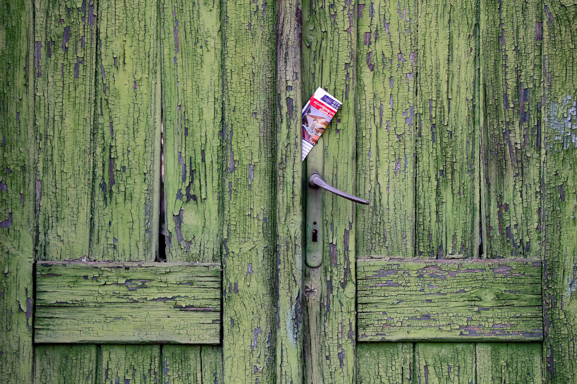
OSTALE OBAVIJESTI!
RASPORED
IZOSTANCI
REDARI (OBVEZE)
PREHRANA
OSIGURANJE
UČENICI PUTNICI
IZVANNASTAVNE AKTIVNOSTI

Slide 15
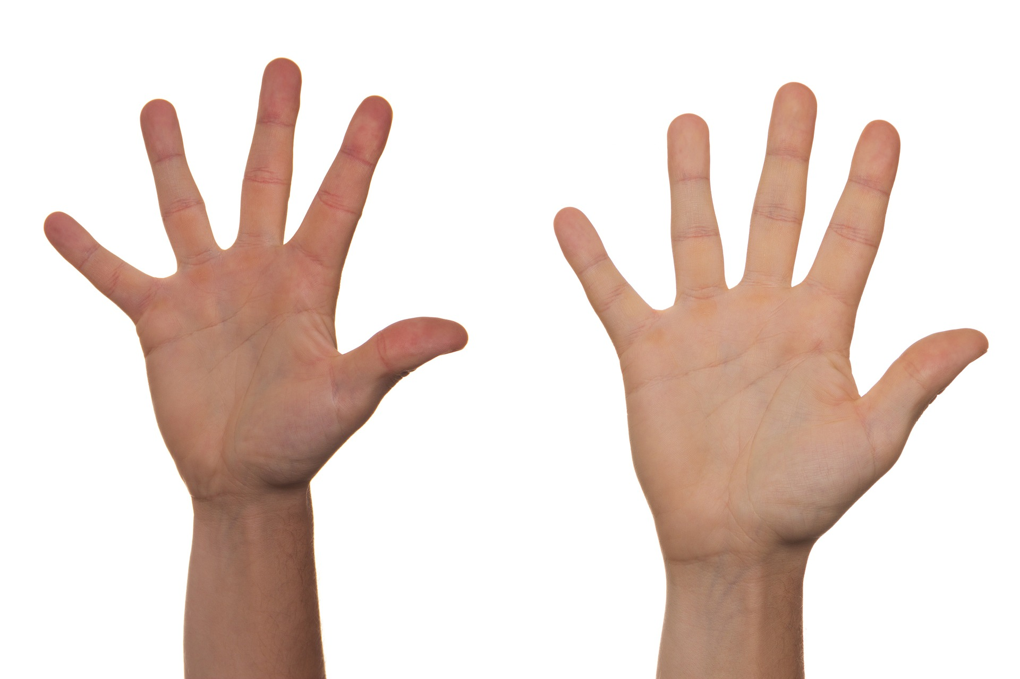


RAZREDNA PRAVILA
VLAST U RAZREDU

Slide 16
PRIJEDLOG ZA VLAST U RAZREDU:
PRIJE IZBORA:
- prije prijave učenika bilo bi dobro u skupinama proći kriterije za odabir predsjednika
razreda, predstavnika u Vijeću učenika i blagajnika
nakon toga učenici se prijavljuju
imaju tjedan dana da pripreme kampanju (prezentacija, video, letci i sl.)
predstavljaju se razredu
bilo bi dobro dati im uputu da u predstavljaju konkretno opišu koje aktivnosti i na koji način će provoditi
IZBORI:
Povjerenstvo od troje učenika
učenici anonimno glasaju
Povjerenstvo prebrojava glasove i objavljuje rezultate

